Slide 1
Управление бизнес-процессами
Тема 1.5
СИСТЕМА УПРАВЛЕНИЯ БИЗНЕС-ПРОЦЕССАМИ
НА ПРЕДПРИЯТИИ

Slide 2
План
1.Базовые принципы управления бизнес-процессов в соответствии с МС ИСО серии 9000
2.Кибернетическая модель системы управления бизнес-процессами в организации
3.Алгоритм управления бизнес-процессами в системе управления организации
4. Функции управления бизнес-процессами
5.Модель системы ВРМ Х. Смита и П. Фингара

Slide 3
1.Базовые принципы управления бизнес-процессов в соответствии с МС ИСО серии 9000
ориентация на потребителя;
лидерство руководителя;
вовлечение персонала;
процессный подход;
системный подход;
постоянные улучшения;
принятие решений основанных на фактах; взаимовыгодные отношения с поставщиками.
Бизнес-процессы не обеспечивают достижение целей организации случайно или автоматически – необходимо постоянное и эффективное управление ими, которое может осуществляться только в том случае, если есть реально действующая система, решающая задачи управления.

Slide 4
2.Кибернетическая модель системы управления бизнес-процессами в организации

Slide 5
Типы обратной связи
Положительная
обратная связь
Изменение выходного сигнала системы приводит к такому изменению входного сигнала, которое способствует дальнейшему отклонению выходного сигнала от первоначального значения
Отрицательная
обратная связь
Изменение выходного сигнала системы приводит к такому изменению входного сигнала, которое противодействует первоначальному изменению
Дестабилизирующий эффект
Стабилизирующий эффект

Slide 6
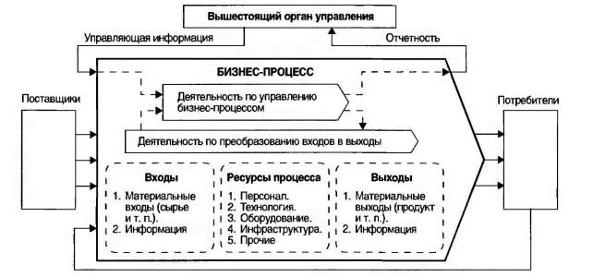
Деятельность по управлению бизнес-процессами на основе системного подхода

Slide 7
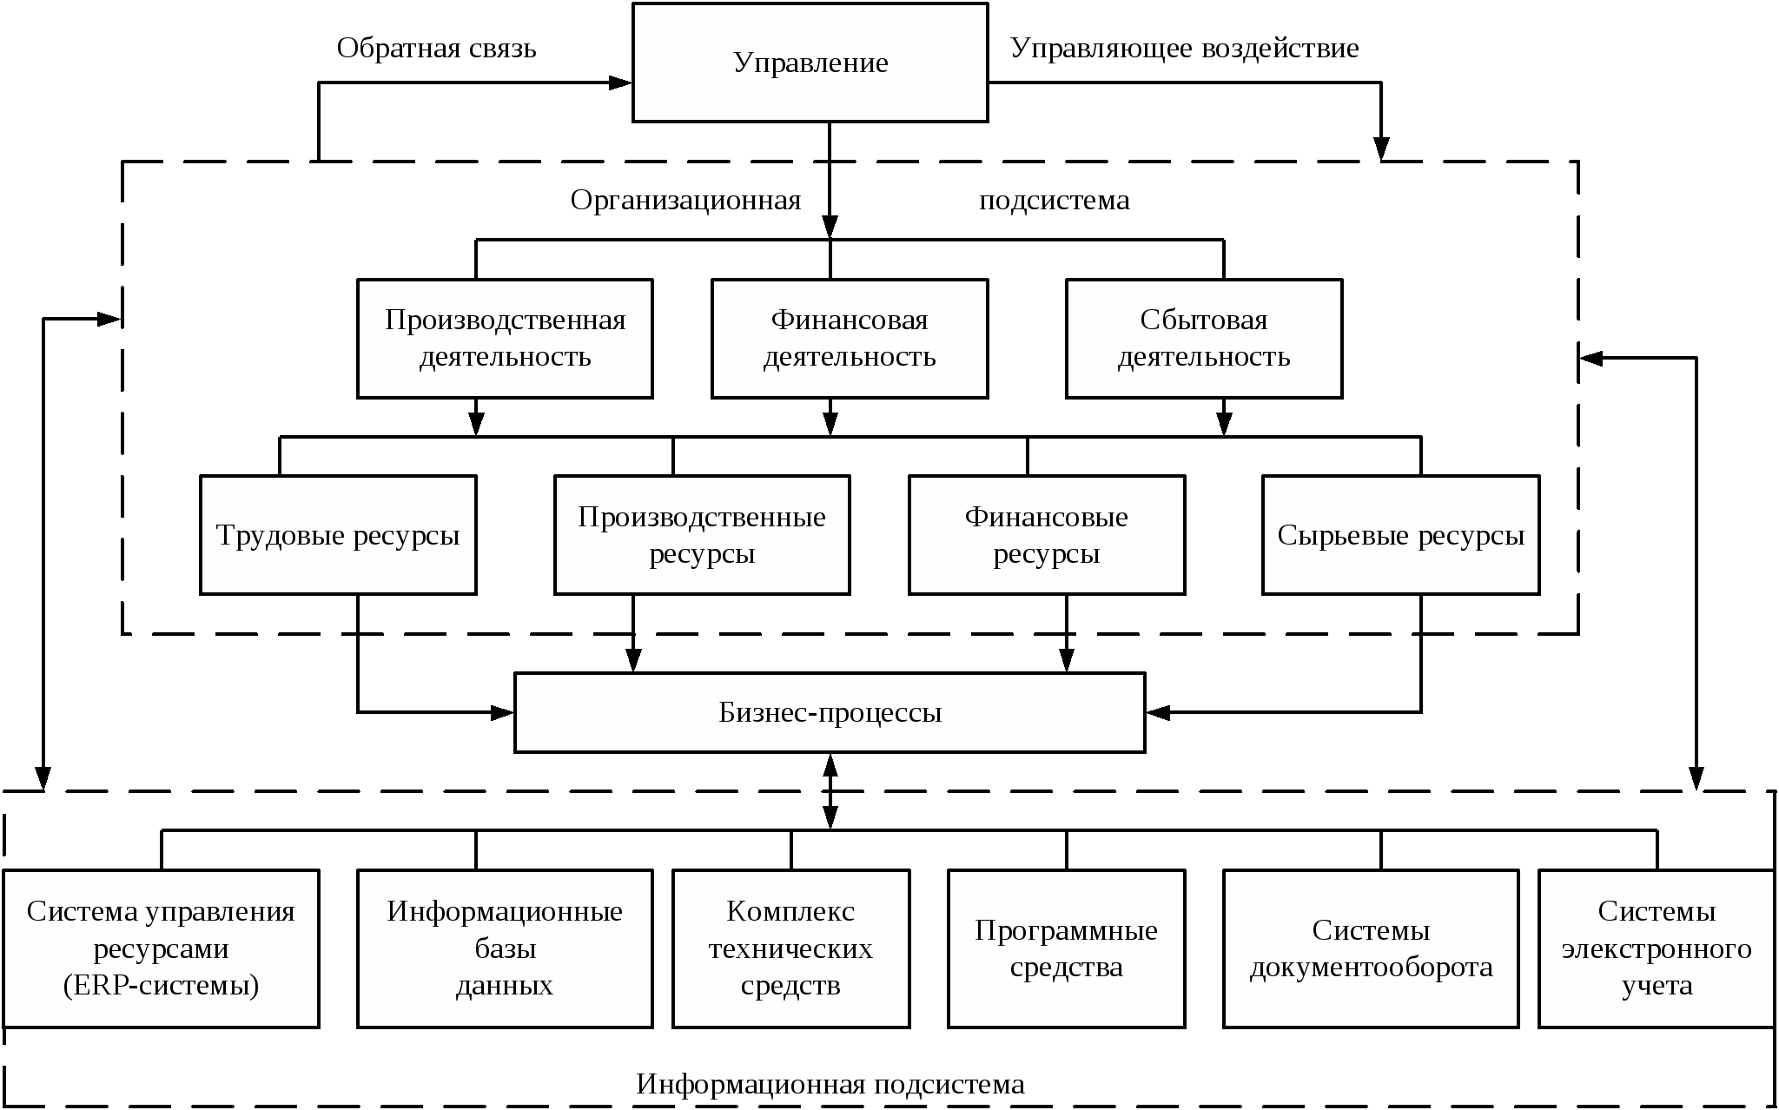
Бизнес-процессы в системе управления организации

Slide 8
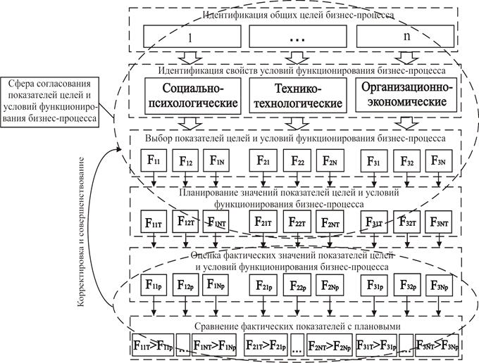
Планирование бизнес-процессов в системе управления организации

Slide 9
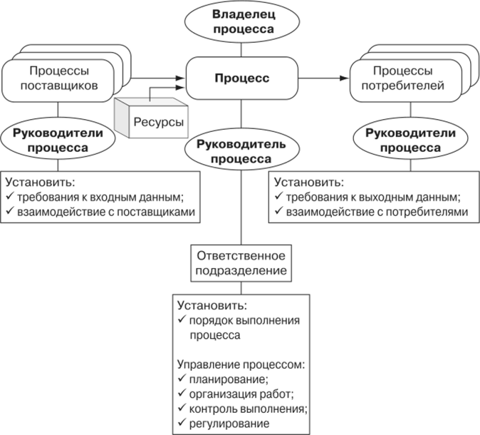
3.Алгоритм управления бизнес-процессами в системе управления организации

Slide 10
Четырехкомпонентная система управления бизнес-процессами

Slide 11
4. Функции управления бизнес-процессами
Критерии | Функции управления
Содержание управленческой деятельности | Основные функции управления: исследование, планирование, организация, активизация, координация, контроль, регулирование
Процессы жизненного цикла продукта | Конкретные функции управления: управление проектированием и разработкой, управление закупками, управление производством и предоставлением услуг, управление сбытом, управление послепродажной деятельностью
Вспомогательные бизнес-процессы | Обеспечивающие функции управления: управление персоналом, управление документооборотом, управление инфраструктурой, управление финансами, управление ИТ
Параметры объекта управления | Специальные функции управления: управление ценностью и стоимостью, управление надежностью, управление продолжительностью, управление качеством, управление рисками

Slide 12
5.Модель системы ВРМ Х. Смита и П. Фингара

Slide 13
Модель системы управления О. Виханского
Принципиальное отличие модели О. Виханского обусловлено подсистемой управления, основными частями которой являются следующие блоки:
управленческая идеология и ценностная ориентация системы управления;
интересы и поведенческие нормативы участников процесса управленческой деятельности;
информация и информационное обеспечение коммуникаций в системе управления

Slide 14
Модель системы управления, ориентированной на управление процессами В. Репина
Подсистема стратегического управления включается в процесс управления компанией, владельцем которого является руководитель, и ответственна за разработку и согласование целей и стратегий на четырех различных организационных уровнях:
корпоративные цели и стратегии;
деловые цели и стратегии;
функциональные цели и стратегии;
операционные цели и стратегии.

Slide 15
Процессный поток сквозного бизнес-процесса
ВРМ обеспечивает отдельный независимый процессный поток, связывающий различные самостоятельные приложения, необходимые для выполнения единого сквозного бизнес-процесса

Slide 16
Механизм совершенствования и развития системы управления в условиях процессного предприятия
«Управлять, совершенствуя и совершенствуясь»
«Кардинальное совершенствование» Breakthrough Improvement – BI
«Непрерывное совершенствование» Continuous Improvement – CI
Реинжиниринг бизнес-процессов
кайдзен (kaizen).
Систематический реинжиниринг

Slide 17
Литература
Громов, А. И. Управление бизнес-процессами: современные методы : монография / А. И. Громов, А. Фляйшман, В. Шмидт ; под редакцией А. И. Громова. — Москва : Издательство Юрайт, 2019. — 367 с. — (Актуальные монографии). — ISBN 978-5-534-03094-5. — Текст : электронный // ЭБС Юрайт [сайт]. — URL: https://biblio-online.ru/bcode/432861
Фролов, Ю. В. Стратегический менеджмент. Формирование стратегии и проектирование бизнес-процессов : учебное пособие для бакалавриата и магистратуры / Ю. В. Фролов, Р. В. Серышев ; под редакцией Ю. В. Фролова. — 2-е изд., испр. и доп. — Москва : Издательство Юрайт, 2019. — 154 с. — (Университеты России). — ISBN 978-5-534-09015-4. — Текст : электронный // ЭБС Юрайт [сайт]. — URL: https://biblio-online.ru/bcode/437776
Долганова, О. И. Моделирование бизнес-процессов : учебник и практикум для академического бакалавриата / О. И. Долганова, Е. В. Виноградова, А. М. Лобанова ; под редакцией О. И. Долгановой. — Москва : Издательство Юрайт, 2019. — 289 с. — (Бакалавр. Академический курс). — ISBN 978-5-534-00866-1. — Текст : электронный // ЭБС Юрайт [сайт]. — URL: https://biblio-online.ru/bcode/433143
Каменнова, М. С. Моделирование бизнес-процессов. В 2 ч. Часть 1 : учебник и практикум для бакалавриата и магистратуры / М. С. Каменнова, В. В. Крохин, И. В. Машков. — Москва : Издательство Юрайт, 2019. — 282 с. — (Бакалавр и магистр. Академический курс). — ISBN 978-5-534-05048-6. — Текст : электронный // ЭБС Юрайт [сайт]. — URL: https://biblio-online.ru/bcode/431307

